Slide 1

Con Cuba, contro un uragano chiamato Blocco
Campagna di solidarietà con Cuba colpita da cinquanta anni di Blocco e dagli uragani.
Partito della Rifondazione Comunista - Area Esteri
Dipartimento Solidarietà Internazionale
www.rifondazione.it

Slide 2

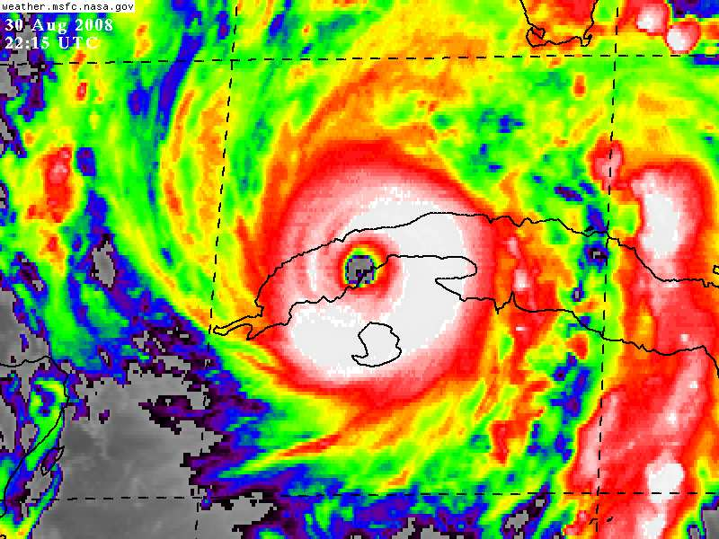
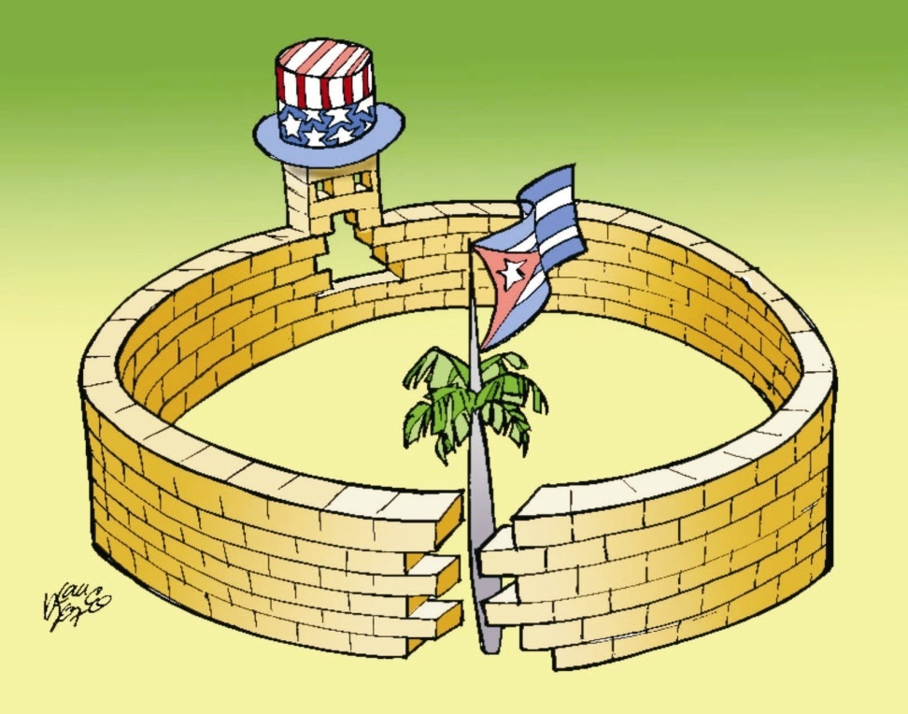
In questi anni Cuba è stata colpita
Da numerosi uragani, gli ultimi: Gustav ed Ike
e dal Blocco che isola l’economia da 50 anni

Slide 3
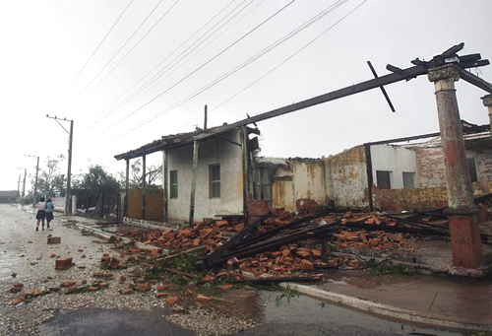
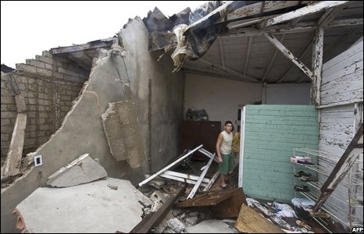
I danni provocati dagli uragani sono stati enormi
450mila abitazioni danneggiate e
63mila distrutte

Slide 4
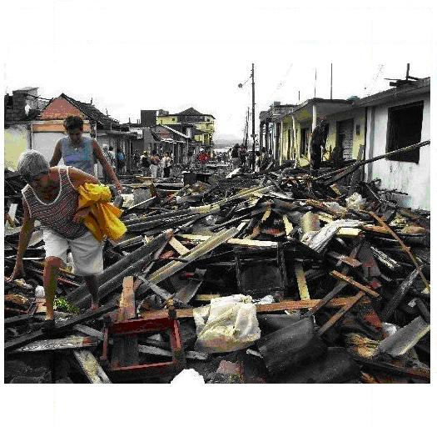
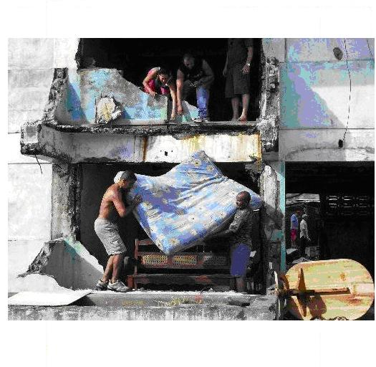
450mila senzatetto
(trasferiti in altre case)
3.200.000 cittadini assistiti dalla protezione civile
(un quarto della popolazione)

Slide 5
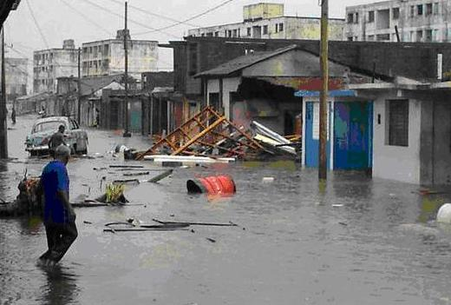
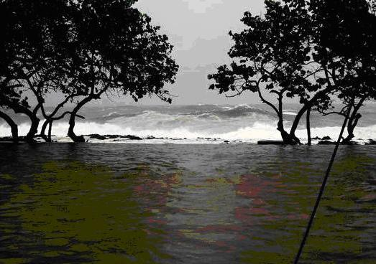
A tutto questo bisogna aggiungere …
4mila serbatoi di acqua distrutti
600mila ettari di canna da zucchero distrutti
800mila tonnellate di tabacco perdute
60mila ettari di orto inondati

Slide 6
L’uragano che ha colpito Cuba a fine agosto è stato il più devastante di tutti quelli che l’hanno colpita negli ultimi anni ….
… si stimano danni per 5.000.000.000 di dollari
Ma questo è niente rispetto ai danni causati dal
BLOCCO ECONOMICO
che colpisce l’isola oramai da 50 anni

Slide 7

Il blocco economico, commerciale e finanziario contro Cuba è illegale e fuori dal diritto internazionale
ll primo aspetto è quello di privare di entrate economiche Cuba, con l’obiettivo di obbligarla a modificare le proprie posizioni internazionali; si vuole così rendere il più difficile possibile (ed eventualmente impedire) il commercio di Cuba con il resto del mondo.
Il Blocco Usa vuole sovvertire l’ordinamento politico del Paese. Questa pratica è considerata illegittima sotto il profilo del Diritto Internazionale.

Slide 8
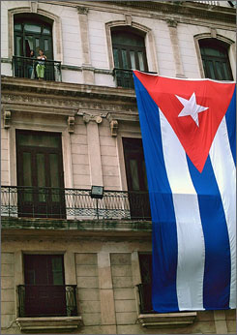
… ma il Blocco colpisce pure i Paesi che hanno rapporti economici con Cuba
Il secondo aspetto è dato
dal carattere extraterritoriale
del Blocco che colpisce non
solo Cuba ma tutti i Paesi
con cui commercia, i quali
diventano oggetto di
rappresaglia economica da
parte del governo degli Stati
Uniti.

Slide 9
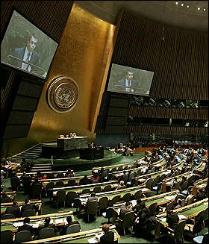
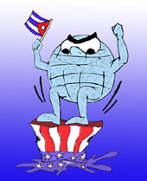
Dal 1992, le Nazioni Unite, hanno condannato per ben diciassette volte consecutive il Blocco
 | 24.11.92 | 03.11.93 | 26.10.94 | 02.11.95 | 21.11.96 | xx.10.97 | 14.10.98 | 09.11.99
SI | 59 | 88 | 101 | 117 | 137 | 143 | 157 | 155
NO | 3 | 4 | 2 | 3 | 3 | 3 | 2 | 2
Ast | 71 | 57 | 48 | 38 | 25 | 17 | 12 | 8
Italia | ast | ast | ast | favore | favore | favore | favore | favore

Slide 10

Con Cuba, contro un uragano chiamato Blocco
Campagna di solidarietà con Cuba colpita da cinquanta anni di Blocco e dagli uragani promossa dal Partito della Rifondazione Comunista – Se
I versamenti vanno effettuati su: IBAN IT58T0312703201CC0340001443
intestato a Rifondazione per Cuba
È possibile sottoscrivere anche con la carta di credito.
Tutte le info e i materiali su: www.rifondazione.it - Area Esteri
Facci avere la tua opinione o segnalaci la tua iniziativa su:
Solidarieta.int@rifondazione.it
Partito della Rifondazione Comunista – Area Esteri
Dipartimento Solidarietà Internazionale
Except where otherwise noted, content on this power point is
licensed under a Creative Commons Attribution 3.0 License

